Slide 1

предикција географске латитуде приземљивања гвоздених метеорита на простор балканског полуострва
ВИОЛЕТА Н. НИКОЛИЋ¹, JOSE F. M. L. MARIANO^{2,3}
¹Универзитет у Београду, Институт Нуклеарних Наука "Винча" — институт од националног значаја за Републику Србију, Лабораторија за теоријску физику и физику кондензоване материје
²FCT, Campus de Gambelas, University of Algarve, Faro, 8005-139, Portugal
³Center of Physics and Engineering of Advanced Materials (CeFEMA), IST, University of Lisbo, Av. Roviscno Pais, Roviscno Pais, Lisbo, 1096-001, Portugal

Slide 2

Преглед презентације
Мотивација
Метеорит Хоба
Метеорити, слетели на Балканско полуострво
Постављање модела, који би омогућио
одређивање латитуде слетања гвоздених
метеорита
Дискуcиja премиса модела, и провера валидности на примеру гвоздених метеорита, палих на тло Балканског полуострва
Контакт: violeta@vinca.rs

Slide 3
Мотивацијa
Дубљи увид у разумевање физичких карактеристика
метеороида и метеорита (боље разумевање њихове
динамике кретања)
Поставка основних премиса модела, који би
омогућио предикцију географске латитуде слетања
метеорита
Провера модела на примеру гвоздених метеорита,
слетелих на Балканско полуострво
Контакт: violeta@vinca.rs

Slide 4
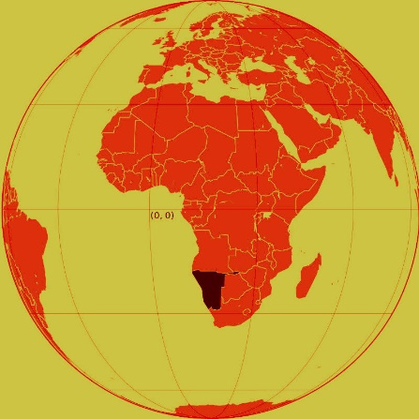
Метеорит Хоба
Cпуштен на територију
афричког континента
(19̊ 35’ S; 17̊ 56’E),
1920.-е године
m = 66 t
хемијски састав:
82,4 wt% гвожђe
16,76 wt% никaл
Контакт: violeta@vinca.rs

Slide 5
Метеорити, слетели на Балканско полуострво
Назив државе | Укупан број пронађених метеорита | Назив метеорита | Година пада / проналаска метеорита | Тип метеорита
Словенија | 1 | Avče | 1908 | Гвоздени
Мађарска | 10 | Mike | 1944 | Камени
 |  | Kisvarsány | 1914 | Камени
 |  | Nyirábrany | 1914 | Камени
 |  | Kis-Gyor | 1901 | Камени
 |  | Ofehértó | 1900 | Камени
 |  | Nagy-Vázsony | 1890 | Гвоздени
 |  | Kaba | 1857 | Камени
 |  | Mikolawa | 1837 | Камени
 |  | Ofen | 1842 | Камени
 |  | Miskolcz | 1559 | Камени
Хрватска | 4 | Dubrovnik | 1951 | Камени
 |  | Slavetić | 1868 | Камени
 |  | Milena | 1842 | Камени
 |  | Hraščina | 1751 | Гвоздени
Босна и Херцеговина | 2 | Ozren | 1952 | Гвоздени
 |  | Zavid | 1897 | Камени
Србија | 5 | Dimitrovgrad | 1955 | Гвоздени
 |  | Čačak | 1919 | Камени
 |  | Guča | 1891 | Камени
 |  | Jelica | 1889 | Камени
 |  | Soko-banja | 1877 | Камени
Румунија | 8 | Tauti | 1937 | Камени
 |  | Sopot | 1927 | Камени
 |  | Mocs | 1882 | Камени
 |  | Zsadany | 1875 | Камени
 |  | Kakowa | 1858 | Камени
 |  | Ohaba | 1857 | Камени
 |  | Mezö-Madaras | 1852 | Камени
 |  | Tuzla | 1920 | Камени
Бугарска | 5 | Pavel | 1966 | Камени
 |  | Konovo | 1931 | Камени
 |  | Gumoschnik | 1904 | Камени
 |  | Virba | 1873 | Камени
 |  | Rasgrad | 1740 | Камени
Грчка | 6 | Seres | 1818 | Камени
 |  | Larissa | 1706 | Камени
 |  | Thrace | 452 | Камени
 |  | Aegospotami | -465 | Камени
 |  | Cassandra | 1871 | Камени
 |  | Delphi | непозната | Камени
Контакт: violeta@vinca.rs

Slide 6
Минеролошки састав метеорита Nagy-Vázsony, Авче, Димитровград, и Храшчина
Ознака метеорита | Сулфиди |  | Фосфиди | Карбиди |  | Графит | Нитриди | Силикати | Ss |  | Остали
 | Tr | Zo | Sc | Co | Ha |  | Ca |  | ♠ | ♣ | ♪ | ◊ | ♦
Х | 1-2 | 1 | 2-3 | 0 | 1 | 0-1 | 0 | 0-1 | 2 | 1 | * | / | /
N | 2 | 1 | 2 | 3 | 2 | 2 | 1 | 1-3 | 1/2 | 1 | + | + | +
A | 1 | 2 | 2 | 1 | 2 | ▲ | 1 | 0 | 2-3 | 0 | * | / | /
Д | 1-2 | 2 | 1-2 | 1 | 0 | 0-1 | 3 → 0 | 0 | 2 | 3 | * | * | +
Легенда: Х – Храшчина, N - Nagy-Vázsony, А – Авче, и Д – Димитровград;
Tr - Троилит (FeS), Zo - Zolenskit FeCr₂S₄, Sc - Schreibersite (Fe, Ni)₃P, Co – Cohenite (Fe₃C),
Ha - Haxonite (Fe, Ni)₂₃C₆, Ca – Carlsbergite (CrN); Ss - Shock signs;
♠- Отопљени троилит, ♣- Полегнути камацит, ♪ - Хромит (FeCr₂O₄), ◊ - Фосфати,
♦ - Сфалерит(ZnS);
Ознаке бројева:
0 – нису уочени; 1 – слабо заступљени; 2 – присутни; 3 – широко распрострањени
Контакт: violeta@vinca.rs

Slide 7
Хемијски састав метеорита Озрен
Cr | Co | Ni | Cu | Ga | Ge | As | Sb | W | Re | Ir | Pt | Au
31 | 4,75 | 70,9 | 139 | 78,5 | 280 | 14,1 | 280 | 1,02 | 204 | 2,59 | 4,8 | 1,586
Легенда: Састав и удели хемијских елемената метеорита Озрен.
Елементи Co и Ni су приказани у јединицама (mg/g);Sb и Re у јединицама (ng/g),
док су остали елементи (Cr, Cu, Ga, Gе, As, W, Ir и Pt) приказани у јединицама (μg/g). Елемент гвожђе није коментарисан у оквиру табеле.
Контакт: violeta@vinca.rs

Slide 8
Општи подаци о гвозденим метеоритима
Назив метеорита | Датум пада | Маса метеорита [kg] | Географске координате, на којима је пронађен метеорит
Димитровград | 1949 | ~ 100 | 43 ° 20' N; 22 ° 52' E
Храшчина | 26.05.1751. | ~ 50 | 46° 60' N; 16° 20' E
Озрен | 1952. | ~ 3.9 | 44° 36' N; 18° 20' E
Nagy-Vázsony | 17.01.1890. | ~ 2 | 46° 59' N; 17° 42' E
Авче | 31.03.1908. | ~ 1.23 | 46° 00’ N; 13° 30' E
Контакт: violeta@vinca.rs

Slide 9
Поставка премиса модела (објашњење координата слетања метеорита Хоба)
Утицај гравитационог привлачења Земље се огледа у привлачењу метеорита Хоба најкраћом путањом ка тачки (0̊, 0̊)
Утицај Земљине центрипеталне силе се огледа у отклону слетања метеорита на тачку (0̊, 0̊)
Метеорит Хоба представља каталогизирани метеорит, чији је пад подложан најмањем отклону од тачке (0̊, 0̊) (1-фрагментни метеорит, окарактерисан највећом масом)
Резултат надметања различитих сила (највише утицаја имају: гравитациона, центрипетална, сила аеродинамичког отпора, и силе геомагнетне интеракције) доводи до коначног дефинисања координата слетања и до отклона метеорита од тачке (0̊, 0̊)
Утицај близине Земљиних магнетних полова и магнетне деклинације
Контакт: violeta@vinca.rs

Slide 10
Примена модела на метеорит Хоба, приземљен на географске координате:
19̊ 35’ S; 17̊ 56’E
Објашњење географске лонгитуде (17̊ 56’E):
пета премиса модела
Објашњење географске латитуде:
друга премиса модела
метеорит масе Хоба (66*10³ kg) бива
oтклоњен од тачке (0̊, 0̊), за тачно 19̊ 35’ S
Контакт: violeta@vinca.rs

Slide 11
Провера модела на примеру гвоздених метеорита, приземљених на Балкан
Помоћна премиса: отклон од (0̊, 0̊) опада за
1000 kg по 1̊ латитуде →
метеорит масе 66 kg (ред величине метеорита
Храшчина) пада најдаље 66̊ удаљен од (0̊, 0̊)
66̊ N - горња граница (пета премиса подразумева
да је метеорит привучен северном полу ако
пада у области > 70̊ N)
Контакт: violeta@vinca.rs

Slide 12
Провера модела на примеру метеорита Храшчинa
Одређивање значаја 66-ог степена произилази из прве премисе модела
(утицај гравитационе силе)
Друга премиса модела захтева отклон од 66̊-ог степена за 19̊ 35’ S , коригујући
тако очекивану вредност латитуде на коју пада метеорит масе Храшчинe за
вредност: 66 N/S -/+ 19̊ 35’ S = 46̊ 65’ N / 85̊ 35’ S
85̊ 35’ S вредност је искључена на основу пете премисе (област од 85̊ 35’ S се
приближава јаком утицају геомагнетног привлачења)
На основу наведеног, очекује се да ће метеорит реда величине Храшчине
слетети на координату латитуде: 46̊ 65’ N (метеорит је пронађен на латитуди
46̊ 60’ N, што показује добро слагање са вредношћу, предвиђеном моделом)
Контакт: violeta@vinca.rs

Slide 13
Провера модела на примеру осталих метеорита приземљених на тло Балкана
Сви испитивани метеорити су се приземљили на латитудама мањим од
46̊ 65’ N, што је у складу са њиховим масама и претпоставкама модела
Према масама метеорита, сви метеорити показују потпуно слагање са
предикцијама модела, у грубим цртама
Расподела метеорита по латитудама (узимајући у обзир масу, као једини
параметар) се може дискутовати само у грубо у случају Балканских
метеорита, због тога што разлике у њиховим масама варирају за до 10²
kg, а модел дискутује опадање масе од 10³kg за 1̊ по латитуди; модел је
груб, док су варијације латитуде слетања фине
Контакт: violeta@vinca.rs

Slide 14
Провера модела на примеру осталих метеорита приземљених на тло Балкана
Према моделу, очекивало би се да метеорити веће масе слећу на
латитуде ближе тачки (0̊, 0̊)
Метеорит Димитровград слеће на латитуди, најближој тачки (0̊, 0̊), али
има највећу масу, што потврђује исправност премиса модела
Ако су разлике у масама метеоритa веома мале, очекује се да слећу на
сличним латитудама - заиста, масе метеоритa Nagy-Vázsony и Авче су
скоро идентичне, и слећу на скоро идентичној латитуди
Контакт: violeta@vinca.rs

Slide 15
Девијације од модела
Латитуде слетања метеоритa Nagy-Vázsony и Авче су веома
блиске латитуди слетања метеорита Храшчинa, иако им се масе
приметно разликују (ту се уочава девијација од модела,
очекивало би се да метеорити Nagy-Vázsony и Авче слећу на
латитудама између 46° 60' N и 46° 65' N, не тачно на истој латитуди
као метеорит Храшчинa)
Највећу девијацију од моделоване латитуде показује метеорит
Озрен, чија је маса истог реда величине као метеорити Nagy-
Vázsony и Авче, али слеће на латитуди за 2̊ мањој, од латитуде
слетања поменутих метеорита
Уочена девијација од модела се објашњава четвртом премисом
модела
Контакт: violeta@vinca.rs

Slide 16
Закључaк
Постављен је модел који омогућује предикцију латитуде слетања
метеорита
Модел је проверен на примеру метеорита који слећу на Балканско
полуострво
Очекиване вредности латитуде слетања су показале добро
слагање са латитудама на којима су пронађени метеорити
Уочене девијације од модела се објашњавају четвртом премисом
модела
Модел - основа за писање програма за израчунавање географске
латитуде слетања метеорита, на основу улазних података (масе,
брзине, и услова уласка у Земљину атмосферу (координате и
угао уласка метеорита))
Контакт: violeta@vinca.rs

Slide 17
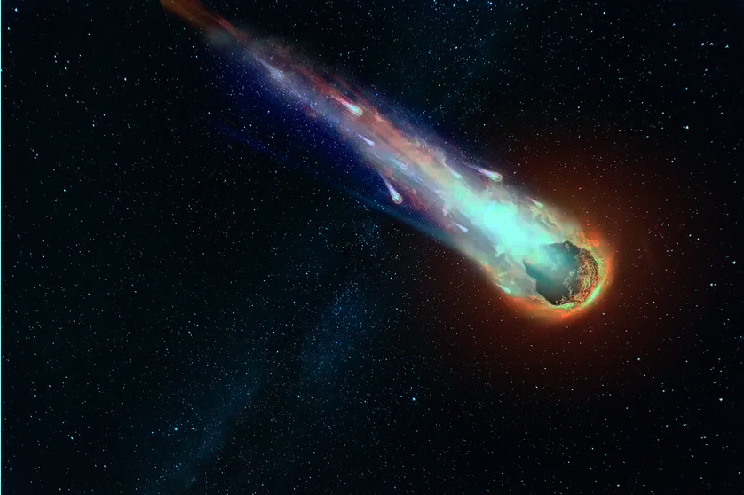
Хвала на пажњи!

